Slide 1


TUTORIAL BÁSICO MANEJO DE TEAMS
JUZGADO CUARTO ADMINISTRATIVO ORAL DEL CIRCUITO DE IBAGUÉ

Slide 2


Requerimientos Técnicos
Para acceder a Microsoft Teams usted deberá contar con un Equipo de Computo, Tableta o Dispositivo Móvil que reúna las siguientes especificaciones:
En el caso de los equipos de cómputo que cuente con Windows 7 en adelante y/o con Mac OS X 10.11 en adelante y para los dispositivos móviles que tengan iOS o Android.
Que el equipo cuente con cámara y micrófono en perfecto funcionamiento, que le permitan visualizar la diligencia e intervenir en la misma, a fin de garantizar la participación de todos los interesados
Una conexión de internet con ancho de banda de mínimo 5 megas.

Slide 3
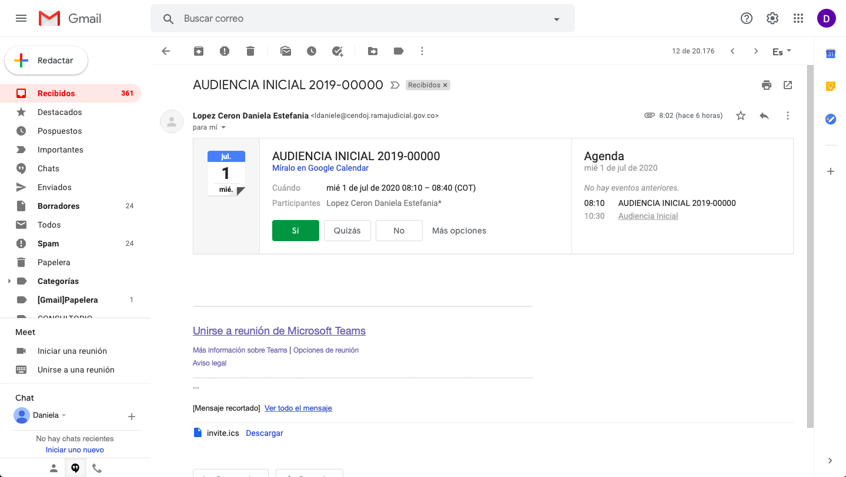
Citación a la diligencia
La citación a las audiencias se hará mediante providencia, que se notificará por estado y/o por correo electrónico, según corresponda, en la cual, se remitirá a los convocados el link para ingresar a la diligencia y la correspondiente convocatoria que se verá así:

Slide 4
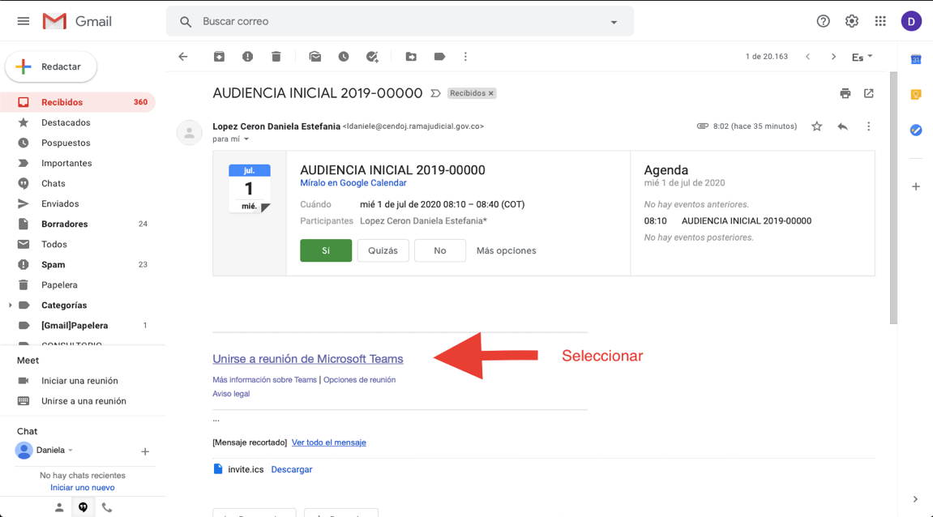
Acceso a la diligencia a través del vínculo o correo electrónico
Para acceder a la audiencia usted deberá dar clic en Unirse a reunión de Microsoft Teams y la reunión se abrirá automáticamente en la aplicación Teams (se recomienda al usuario tener instalada previamente la aplicación Teams en su equipo de cómputo, tableta o dispositivo móvil y haber creado una cuenta con el correo electrónico que repose en el expediente).

Slide 5
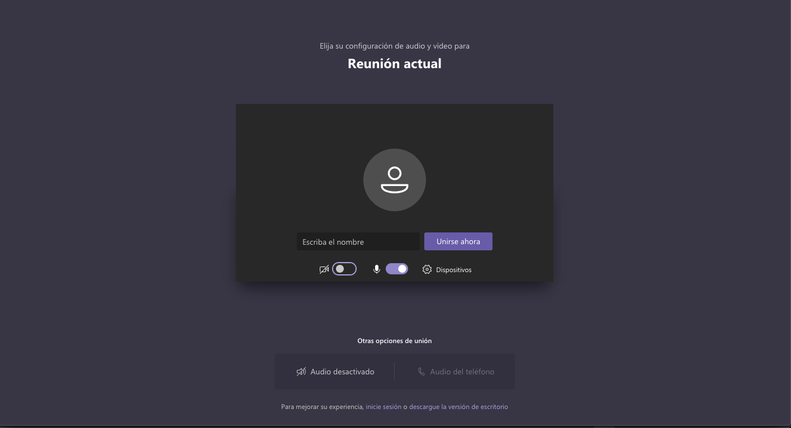
Acceder a la diligencia
Ahora deberá de especificar su nombre (nombre y apellidos), así como la parte que representa, para unirse a la reunión como invitado.

Slide 6
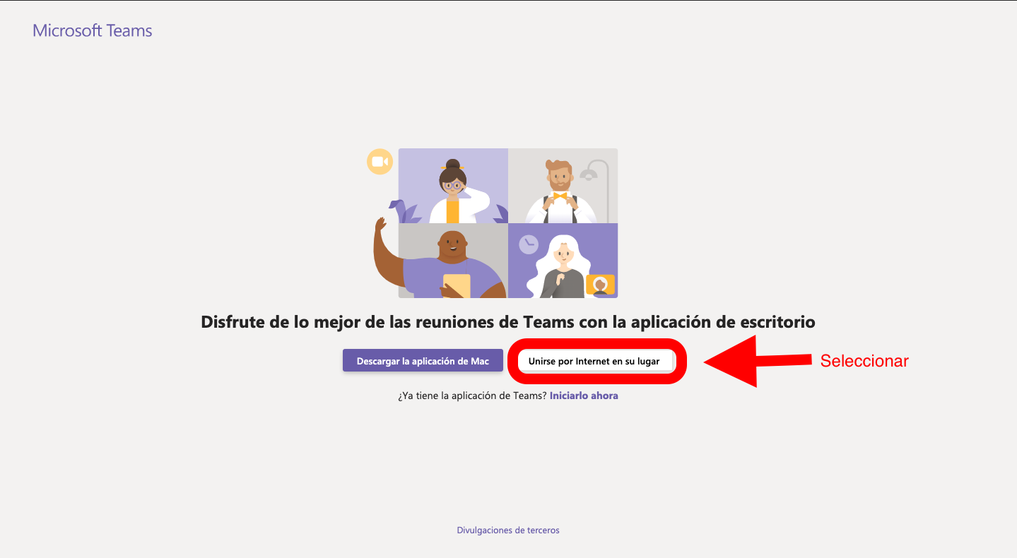
Acceder a la diligencia sin tener una cuenta en Teams.
Si no tiene una cuenta de Teams ni descargada la aplicación en su dispositivo equipo de computo, tableta o dispositivo móvil, una vez seleccionada la opción de Unirse a reunión de Microsoft Teams , deberá seleccionar Unirse por internet en su lugar, así:

Slide 7
Acceder a la diligencia
Ahora deberá de especificar igualmente su nombre (nombre y apellidos), así como la parte que representa, para unirse a la reunión como invitado.

Slide 8
Acceso a la diligencia a través del calendario
Para ello deberá ingresar a la aplicación Microsoft Teams desde su ordenador o teléfono movil, seleccionar calendario en la parte izquierda en el caso del ordenador o en la parte inferior en el teléfono móvil, ubicar la diligencia y darle unirse o join.

Slide 9



Canales de comunicación
Los canales virtuales estarán habilitados 30 minutos antes del inicio de la diligencia, con el propósito de que los intervinientes accedan a la plataforma y reporten al secretario ad - hoc, los inconvenientes de conectividad que presenten, a afectos de superarlos antes del inicio de la diligencia, para lo cual podrán hacer uso de los siguientes canales de comunicación:
Teléfono del Despacho 2719337
WhatsApp 3155365413
Correo electrónico adm04ibague@cendoj.ramajudicial.gov.co
Se recuerda a los usuarios que el WhatsApp estará habilitado ÚNICAMENTE para resolver dudas, inquietudes y solicitudes relativas a la realización de las Audiencias Virtuales y en NINGÚN caso se recepcionaran documentos por dicho canal.

